Slide 1
第二章 类的静态成员
15475 昌维

Slide 2
java类的成员变量有俩种：
一种是被static关键字修饰的变量，叫类变量或者静态变量
另一种没有static修饰，为成员变量
可以那么说：
类的静态变量在内存中只有一个，java虚拟机在加载类的过程中为静态变量分配内存，静态变量位于方法区，被类的所有实例共享。静态变量可以直接通过类名进行访问，其生命周期取决于类的生命周期。
而实例变量取决于类的实例。每创建一个实例，java虚拟机就会为实例变量分配一次内存，实例变量位于堆区中，其生命周期取决于实例的生命周期。

Slide 3
通俗易懂的理解静态成员
静态字段指的就是被static关键词修饰的字段（属性）
任何静态成员（包括静态字段和静态方法）都是不需要实例化这个类就可以访问的
所谓的静态，指的就是一个对象里面的所有静态成员从程序一开始运行，类一开始产生之后就固定存储在内存当中的某一个地址，因为类本身就是固定存在的，不需要像对象一样去实例化它，所以那个地址也就不会变化，所以静态成员在内存中的位置是静止不动的，这也就是静态这个词的意义。

Slide 4
字段和方法的意思
字段说白了就是一个对象或者类的属性
方法说白了就是一个对象或者类的操作

Slide 5
如何创建（定义）静态成员
Class 类名
{
访问修饰符（public或者private或者protect） static 类型（void或者int等） 字段名;
}
比如说我写
Class 类名
{
Public static int a; //这是静态字段 表示定义一个可以公共访问的int类型的a变量
Public static void test(); //这是静态方法test，没有参数，也没有返回值
}

Slide 6
如何访问静态成员
直接在类外面或者内部用
类.方法(参数1，参数2);
类.属性;
即可

Slide 7
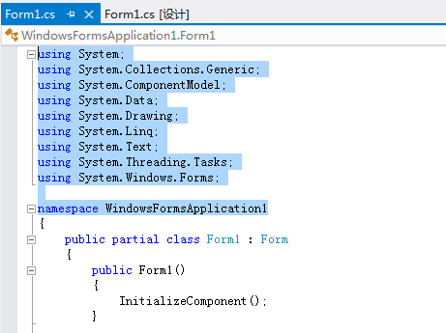
命名空间
每次我们新建vs代码的时候会看到类似
开头有一堆using的代码
还有namespace
其中using是导入（使用）命名空间
Namespace是定义命名空间
就像类里面的成员要先定义然后再使用一样

Slide 8
没有导入命名空间的错误
最近技术测评sql连接数据库的时候，就是因为

Slide 9
为什么要用命名空间
我们通常一个大型项目要给很多人去开发
如果我（昌维）喜欢定义一个类名叫a
而另一个开发人员（周传芳）也在他写的类里面定义了一个类名叫a
然后我们再开发完之后准备合并各自做好的小项目才发现我们类名一模一样，也就是命名冲突了，然后我们此时又得一个一个的去修改那些已经定义好了的类名和变量等等，十分麻烦。

Slide 10
命名空间的作用
这个时候 我们通过namespace关键词定义一个命名空间，然后再在这个命名空间的大括号内部来定义我们的类或变量之类的，这样的话，合并项目之后我们只要通过 命名空间.类名 的方式来访问各自编写好的类
然而有的时候，我们不喜欢打那么多字，比如说正常情况下，如果我们把所有vs里面最顶上的那些Using语句删除，那么我们要命令行输出一句话，必须用
System.Console.WriteLine(“昌维”);这种形式。
然而我们实际开发中却只输入Console.WriteLine(“昌维”);就能做到同样的效果，这就是因为有了using语句，这也就是导入命名空间语句的作用。

Slide 11
谢谢大家 2016年3月30日
15475昌维

